Slide 1


資料３
03
2025年 大阪・関西万博
大阪ヘルスケアパビリオン
「展示・出展ゾーン」の進捗について
中小・スタートアップ出展企画推進委員会
（事務局：公益財団法人大阪産業局／大阪商工会議所）

Slide 2
大阪ヘルスケアパビリオン「展示・出展ゾーン」の推進体制
2025年大阪・関西万博における大阪ヘルスケアパビリオンの「展示・出展ゾーン」は、中小企業・スタートアップの技術力、魅力を発信する場として、公益財団法人大阪産業局と大阪商工会議所が、共同で企画・運営を担う。
両団体では、「中小・スタートアップ出展企画推進委員会」（委員長：立野純三・公益財団法人大阪産業局理事長、大阪商工会議所副会頭）を設置し、大阪府、大阪市とも協力して検討を進める。
両団体では、優れた中小企業・スタートアップを発掘・支援し、大阪パビリオンでその象徴的な成果、活躍を効果的に発信できるように、万博の会期中だけでなく、準備期間や開催後も視野に入れた取り組みを企画・推進する。
「中小・スタートアップ出展企画推進委員会」
設置目的
万博開催を契機として、公益財団法人大阪産業局と大阪商工会議所が共同して、その期間の前と後、バーチャルとリアル、会場の内と外を問わず、優れた中小企業・スタートアップを発掘・支援しつつ、大阪ヘルスケアパビリオンにおいては、その象徴的な成果、活躍を効果的に発信する取り組みを企画・推進すること。
【委員長】 公益財団法人大阪産業局理事長／大阪商工会議所副会頭
【副委員長】 公益財団法人大阪産業局 専務理事
大阪商工会議所 常務理事・事務局長
【委員】 大阪府商工労働部商工労働総務課 参事
大阪市経済戦略局企業支援課長
「展示・出展ゾーン」の企画・運営に関すること等の円滑な遂行を図るため、委員会にWG（部会）を設置する。
WGの構成員は大阪産業局、大阪商工会議所の職員で構成する。
委員構成
委員会内WG

Slide 3
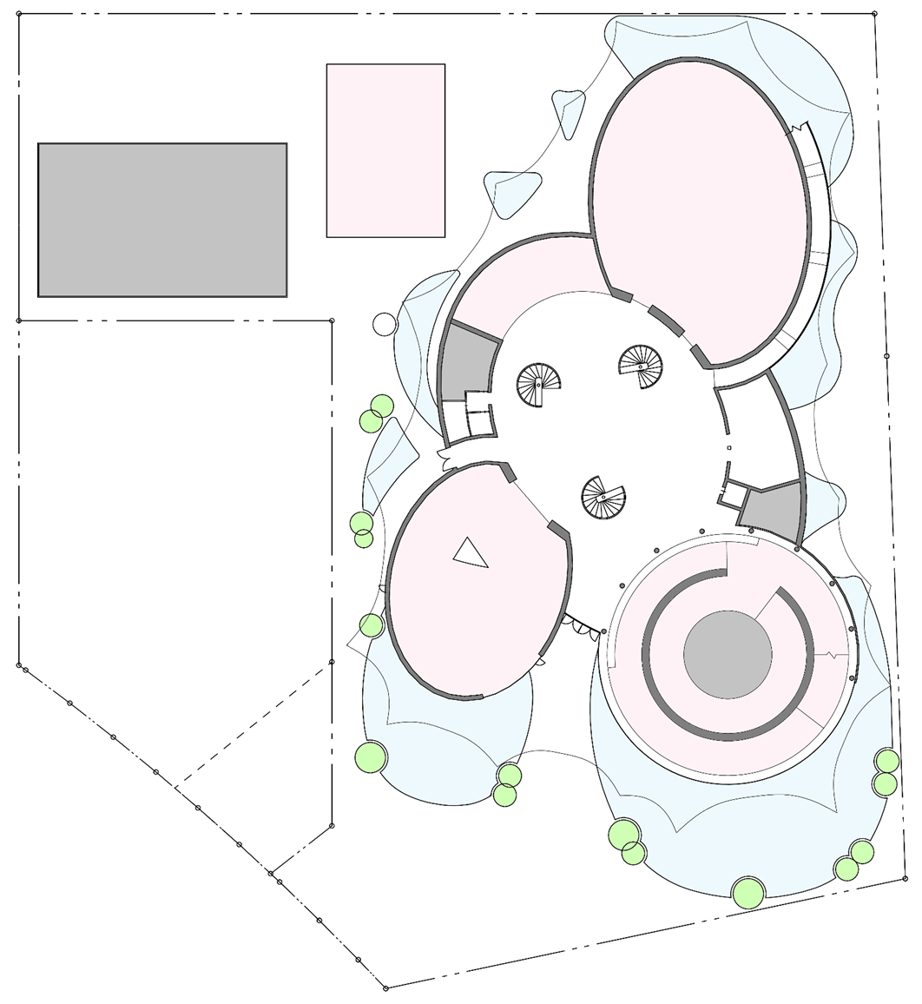

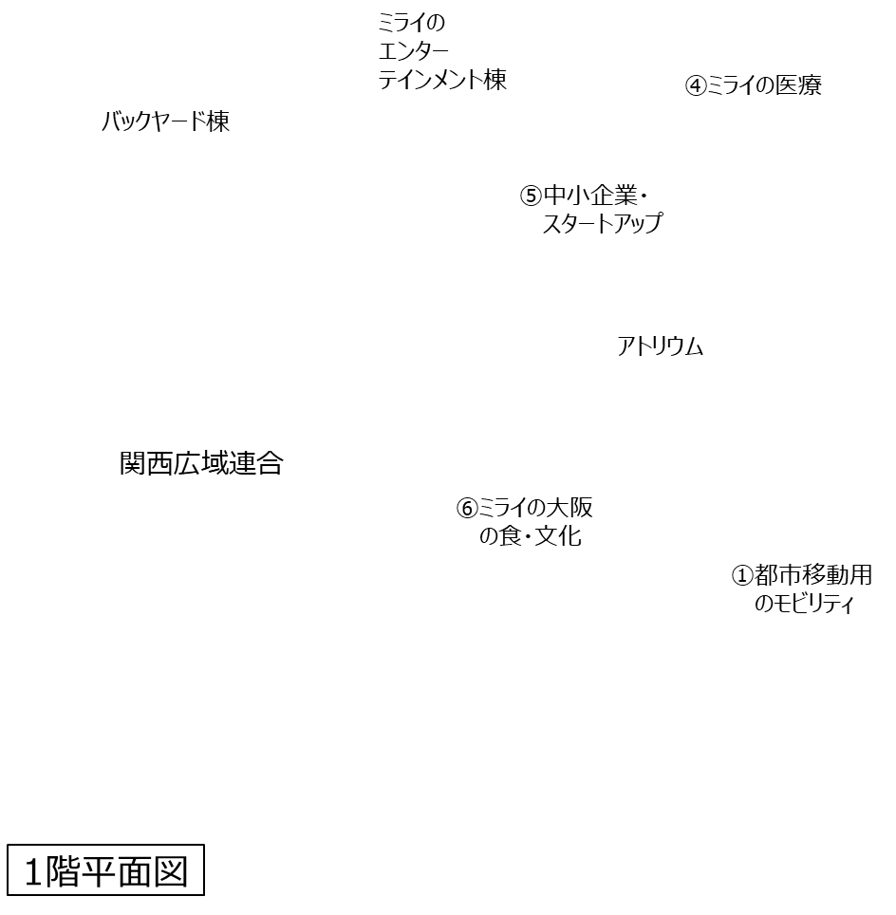
大阪ヘルスケアパビリオン「展示・出展ゾーン」の概要
大阪ヘルスケアパビリオン「展示・出展ゾーン」では、優れた大阪の中小企業・スタートアップを発掘・支援し、その象徴的な成果、活躍を効果的に発信し、万博の会期中だけでなく、準備期間や開催後も視野に入れた一連の取組を通じて、更なる大阪の中小企業・スタートアップの成長・発展、イノベーションの好循環に繋げる。
公益財団法人大阪産業局と大阪商工会議所が共同で設置する「中小・スタートアップ出展企画推進委員会」（委員長＝立野純三・公益財団法人大阪産業局理事長、大阪商工会議所副会頭）が企画・運営を担う。
多くの中小企業・スタートアップが出展できるように、毎週、展示企業を入れ替える形で運営予定。出展を希望する中小企業・スタートアップは、リボーンチャレンジ実施主体から支援を受け、同ゾーンへの出展をめざす。
令和４（２０２２）年5月～8月、中小企業・スタートアップの支援が可能な金融機関・公的な団体から「展示・出展ゾーン」の事業企画を募集していた。
2025年日本国際博覧会大阪パビリオン推進委員会事務局から提供

Slide 4
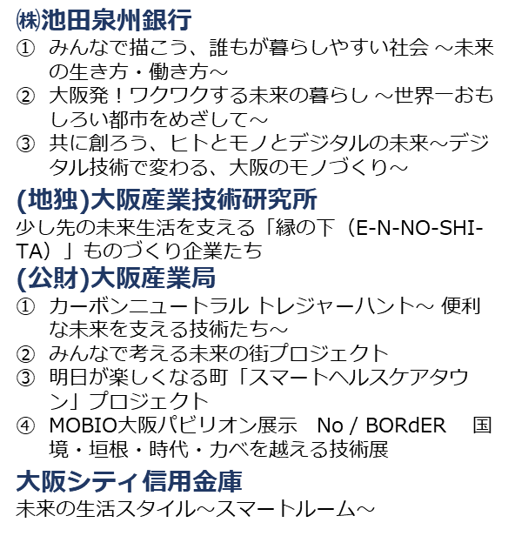

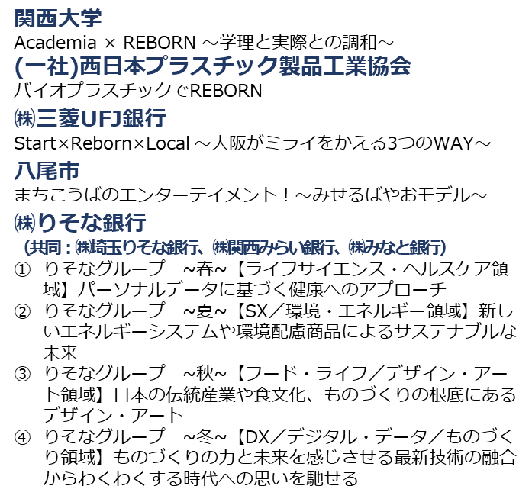
事業企画のリボーンチャレンジ認定について
「展示・出展ゾーン」における事業企画は、18企業・団体から30件の応募があり、外部審査員等による書面審査と意見聴取（一部提案のみ）を実施した。
審査結果を踏まえ、2022年10月12日の「中小・スタートアップ出展企画推進委員会総会」において、同ゾーンへの参加をめざす中小企業・スタートアップの支援事業「リボーンチャレンジ」として以下の14企業・団体から提案のあった26件を認定した。
各リボーンチャレンジ実施主体において、展示企業の募集を2023年1月以降、順次開始予定。

